Slide 1


Космос и освоение космоса человеком
Презентация создана в Fibonacci

Slide 2
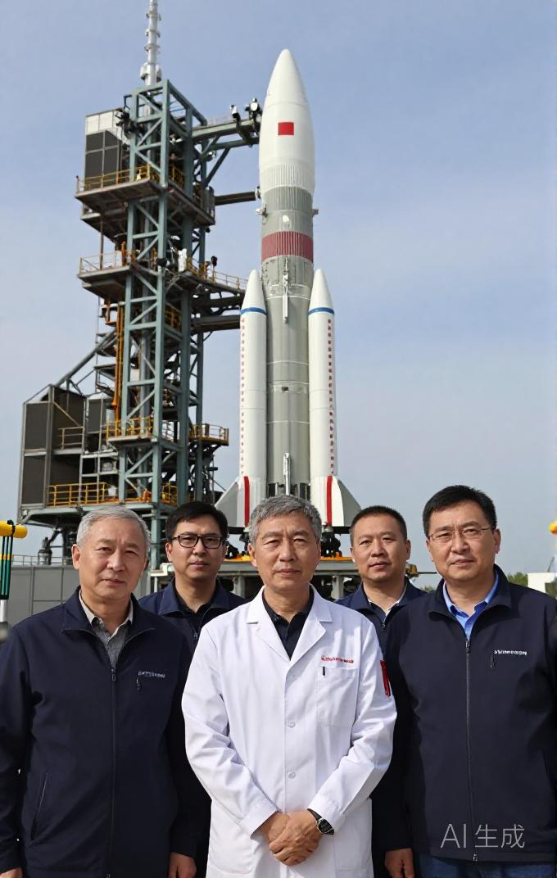
История освоения космоса
Первые запуски
1
Первый искусственный спутник "Спутник-1" запущен СССР 4 октября 1957 года.
Лунные миссии
2
Апполон 11 высаживается на Луну 20 июля 1969 года, астронавты Нил Армстронг и Buzz Aldrin.
Современные достижения
3
Космический телескоп "Хаббл" запущен в 1990 году и продолжает исследования Вселенной.

Slide 3
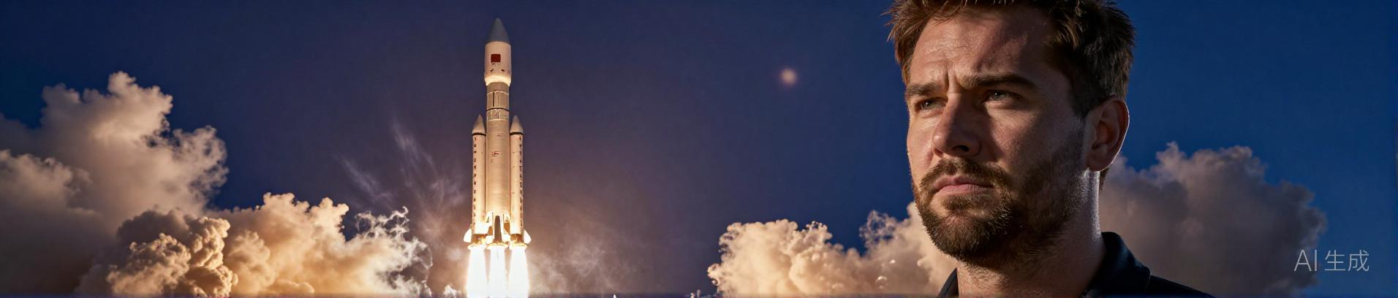
Современные ракеты и технологии
Ракета Falcon 9
Многоразовые системы
Технологии будущего
Компания SpaceX начала коммерческие запуски в 2010 году, снизив стоимость космических полетов.
Первый многоразовый запуск Falcon 9 состоялся в 2015 году, что революционизировало космическую индустрию.
Разрабатываются сверхтяжелые ракеты и системы для межпланетных полетов к 2030-м годам.

Slide 4
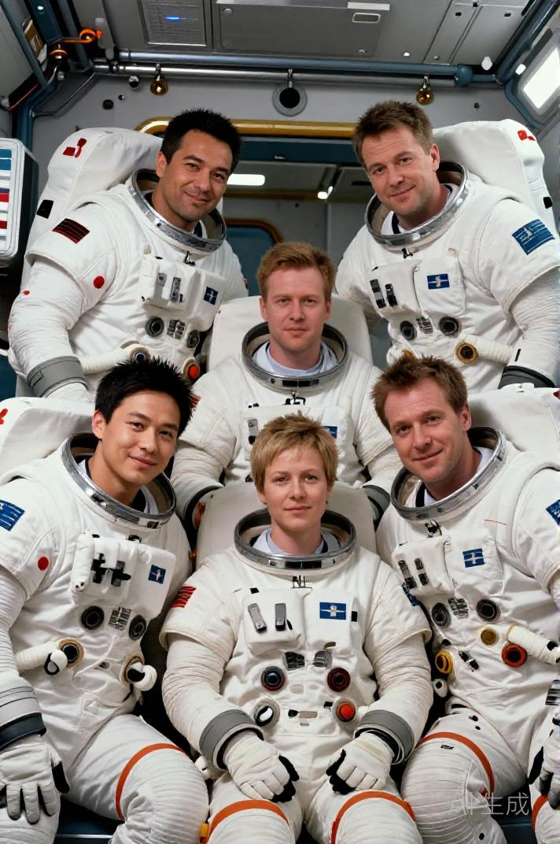
Международное сотрудничество в космосе
Международная космическая станция
1
МКС начала строительства в 1998 году, объединяет 15 стран для совместных исследований.
Совместные миссии
2
В 2022 году состоялась первая совместная миссия России и США на МКС за последние годы.
Европейское участие
3
Европейское космическое агентство активно сотрудничает с NASA и Роскосмосом.

Slide 5
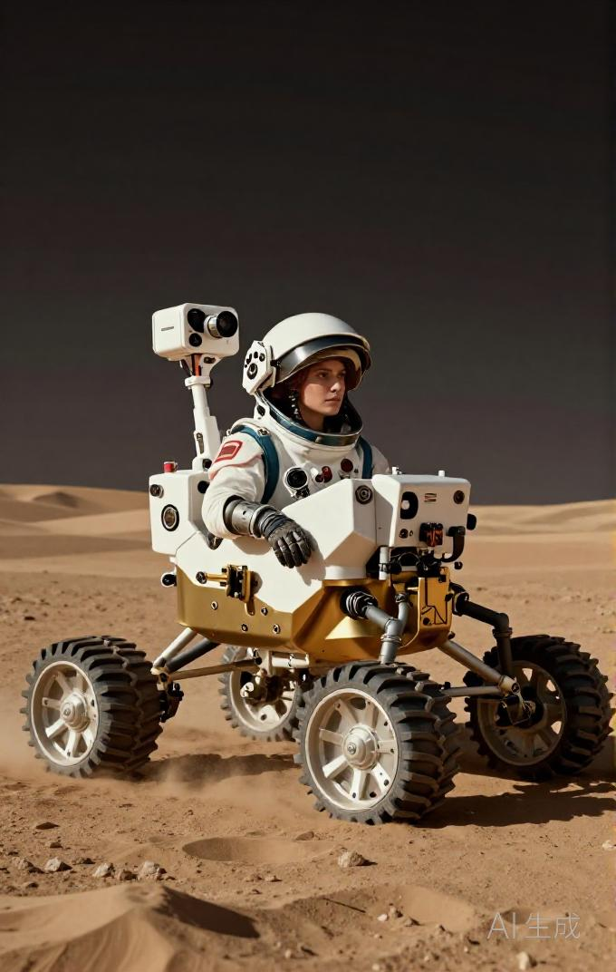
Планеты и исследование Солнечной системы
Изучение Марса
Миссии "Персеверанс" NASA высаживаются на Марс в 2021 году для поиска признаков жизни.
Исследование Юпитера и Сатурна
Миссии "Джуна" и "Кассиопея" исследуют газовые гиганты и их спутники.
Планы на будущее
Планируются миссии по исследованию астероидов и подготовке к пилотируемым полетам к 2030-м годам.

Slide 6
Проблемы и вызовы освоения космоса
Ракетная безопасность
1
Обеспечение безопасных запусков и предотвращение аварий с 2010-х годов.
Долгосрочные миссии
2
Разработка технологий для длительного пребывания человека в космосе с 2020 года.
Экологические проблемы
3
Управление космическим мусором и загрязнением космоса — важные задачи с 2020-го.

Slide 7
Будущее освоения космоса
Луна как база
Межпланетные полеты
Колонизация планет
Планы по созданию лунных баз к 2030 году для исследований и добычи ресурсов.
Разработка межпланетных кораблей для полетов к Марсу и дальше, намеченные на 2030–2040 годы.
Обсуждаются проекты по созданию постоянных поселений на Луне и Марсе.

Slide 8
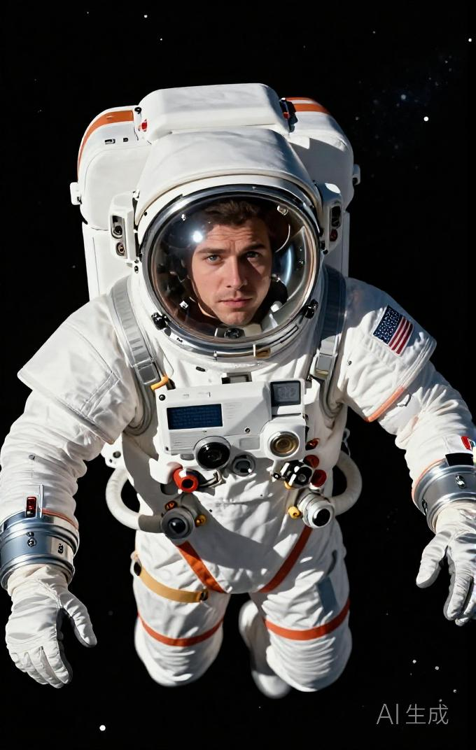
Роль частных компаний в космосе
Коммерческие запуски
Космический туризм
SpaceX, Blue Origin и другие начали активно запускать спутники и туристические миссии с 2010-х годов.
Первый турист на орбите — Джаред Иттинг в 2021 году на корабле "Crew Dragon".
Добыча ресурсов
Обсуждается перспектива добычи полезных ископаемых на астероидах к 2040 году.

Slide 9

Влияние освоения космоса на Землю
Технологические инновации
Образование и популяризация
Экономический эффект
1
2
3
Развитие новых технологий для медицины, экологии и связи благодаря космическим исследованиям с 2000-х годов.
Космические программы вдохновляют миллионы детей и молодежь с 1960-х годов.
Развитие космической индустрии создает рабочие места и стимулирует экономику.

Slide 10


Спасибо за внимание!
Презентация создана в Fibonacci

